Slide 1
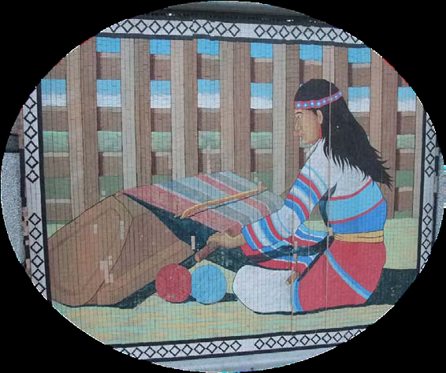
認識水力能
原住民學童數位CPS能源課程建置及發展之研究

Slide 2
問題一
水跟生活息息相關，在哪裡可以看到水呢？

Slide 3
問題二
水在能源分類是屬於哪一項？為什麼水具有這樣的特性？
可再生能源
初級能源
能
源
不可再生能源
次級能源

Slide 4
問題三
水的型態有哪些？又是如何轉換這些型態的呢？

Slide 5
生活中的水資源

Slide 6
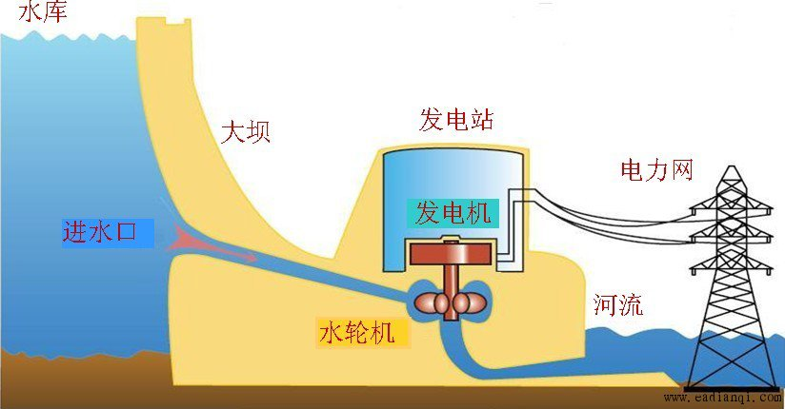
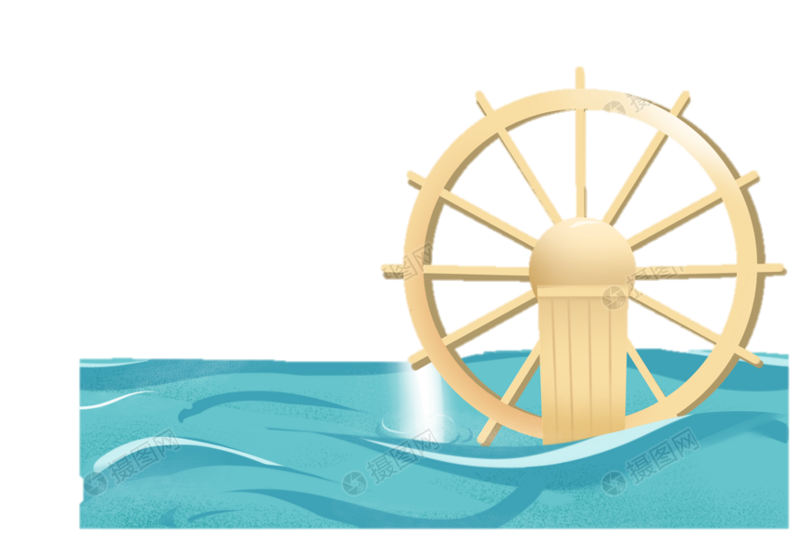
水可以發電
川流式水力發電
水庫式水力發電
潮汐發電
海洋波浪發電

Slide 7
水的型態

Slide 8
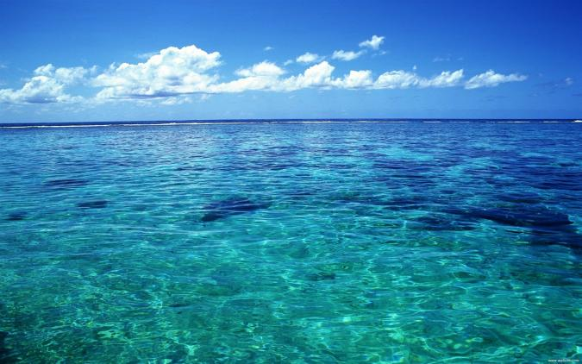
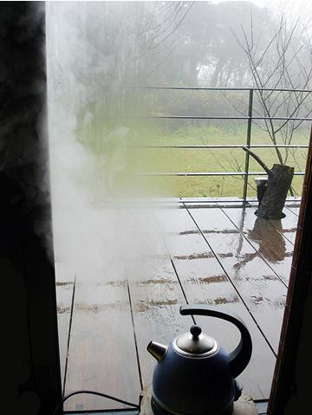
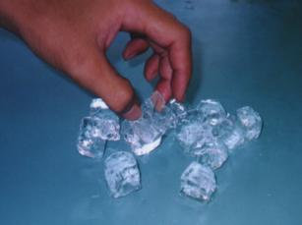
水的三態
液態
看的見也摸的到
沒有固定形狀
固態
看的見也摸的到
有固定形狀
氣態
看不見也摸不到
沒有一定的形狀

Slide 9
水循環

Slide 10
水型態的轉換

Slide 11
水力能大挑戰

Slide 12
大家來找碴
題目在接下來的投影片中
答案藏在教室的某處
找到正確答案用相機拍照
全組坐回位子，點開照片，雙手摸頭才算完成

Slide 13
個人闖關時間
現在拿出你手上的Pad，打開App挑戰一下吧！

